Slide 1
SINFONIA
Mobilità Sanitaria Internazionale
Guida utente

Slide 2
INDICE
Accesso al Sistema
Home Page
Gestire Prestazioni Mobilità Internazionale
Richiedere Ribaltamento Mobilità Internazionale
Visualizzare Richiesta Elaborazione Batch
Data Manager
Riferimenti Utili

Slide 3
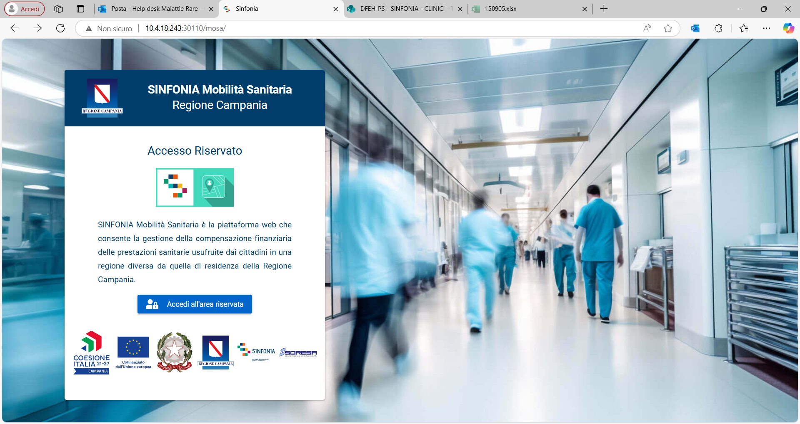
Accesso al Sistema 1/2
Per accedere alle funzionalità dell'Area Applicativa, l'utente deve collegarsi al sito web tramite l’apposito indirizzo link
https://sinfonia.soresa.it/mobilita-sanitaria verrà visualizzata la schermata rappresentata.
Cliccando sulla voce "Accedi all'Area Riservata’’ (1), l'utente può autenticarsi tramite SPID e accedere alle sezioni dell'applicativo.
1

Slide 4
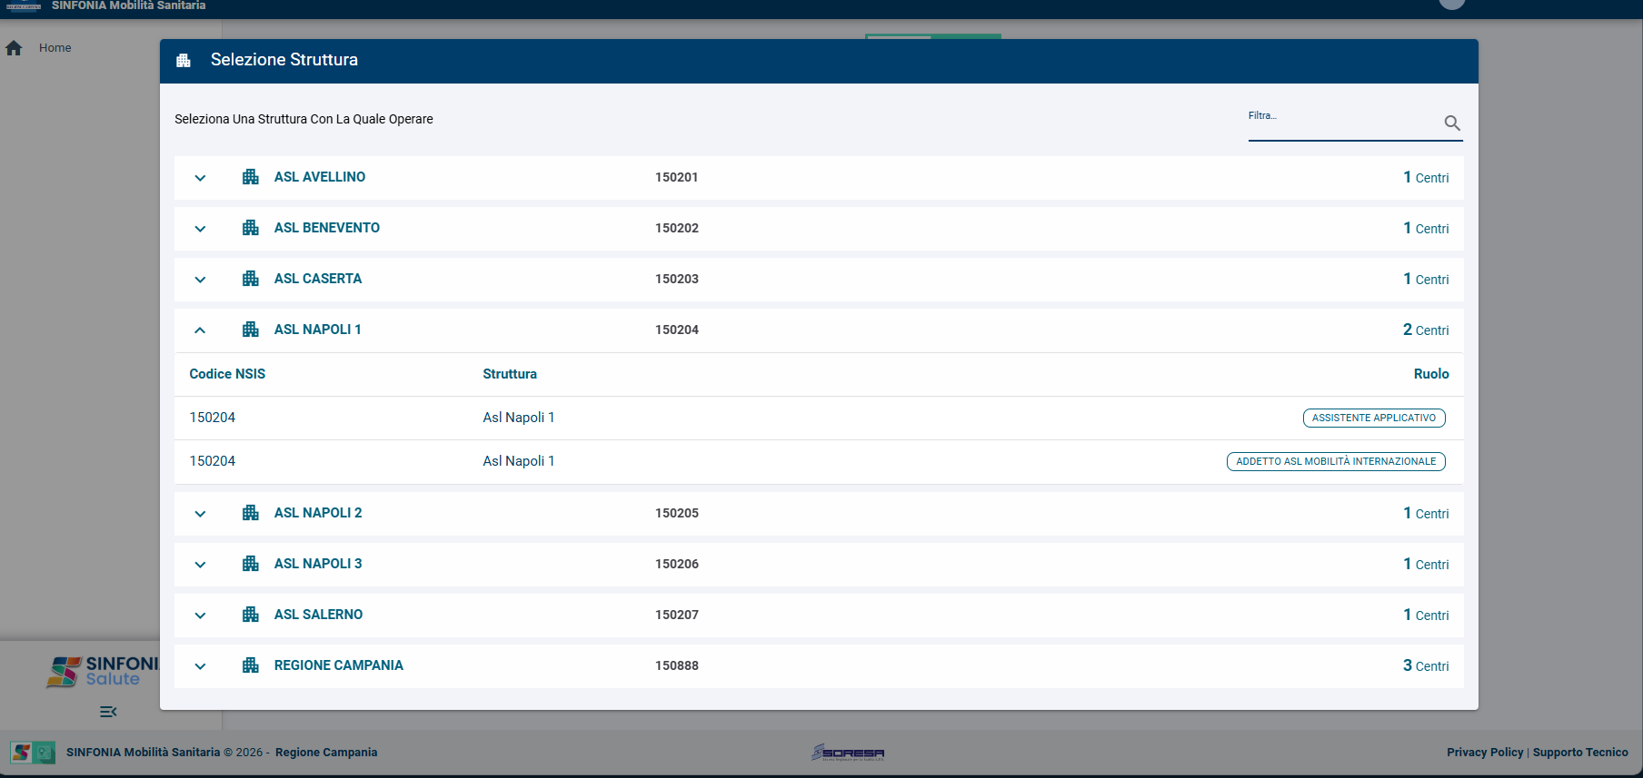
Accesso al Sistema 2/2
Dopo aver effettuato l’accesso, verrà visualizzata una schermata in cui l’operatore dovrà selezionare il ruolo di interesse (2) e/o la struttura ad esso associata.
2

Slide 5
INDICE
Accesso al Sistema
Home Page
Gestire Prestazioni Mobilità Internazionale
Richiedere Ribaltamento Mobilità Internazionale
Visualizzare Richiesta Elaborazione Batch
Data Manager
Riferimenti Utili

Slide 6
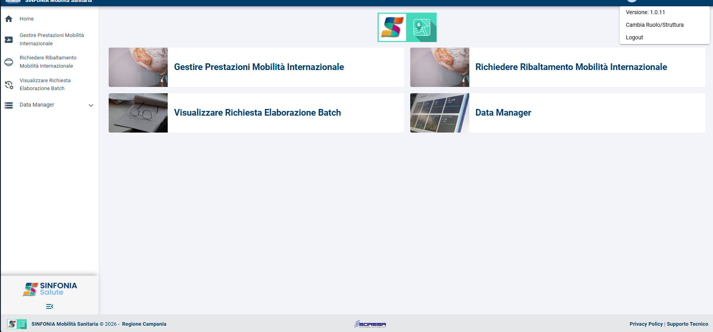
Home Page 1/2
Una volta selezionato il ruolo, si accederà alla Homepage. Nella parte superiore è sempre visibile il ruolo dell’utente. Selezionando l’apposito menu a tendina (1), è possibile accedere alle seguenti opzioni:
• Visualizzazione della versione del Sistema;
• Accesso alla pagina per la modifica del ruolo operatore (se l’utente dispone di più ruoli);
• Uscita dal Sistema Sinfonia.
1
2

Slide 7
Home Page 2/2
2
La navigazione è facilitata da una Sidebar a scomparsa, che organizza le diverse funzionalità disponibili secondo criteri di utilizzo. Le voci presenti sono disposte nel seguente ordine:
• Accesso alla pagina iniziale dell’Area (Home page del Sistema) (2);
• Funzionalità dell’Area (3);
• Sezione dedicata alle query e ai report (4);
3
4

Slide 8
INDICE
Accesso al Sistema
Home Page
Gestire Prestazioni Mobilità Internazionale
Richiedere Ribaltamento Mobilità Internazionale
Visualizzare Richiesta Elaborazione Batch
Data Manager
Riferimenti Utili

Slide 9
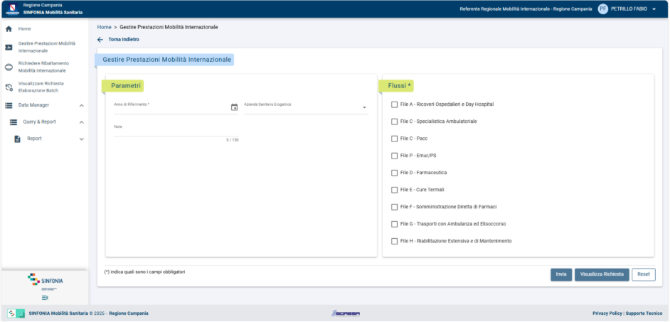
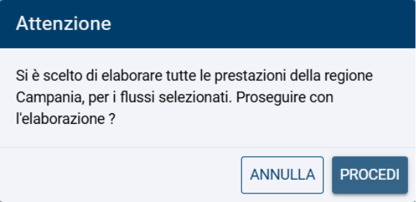
Gestire Prestazioni Mobilità Internazionale
La funzionalità in oggetto permette di gestire le prestazioni relative alla Mobilità Internazionale, consentendo la registrazione della richiesta di elaborazione batch per le prestazioni erogate a pazienti che fruiscono di cure in altri paesi.
Istruzioni Operative
Selezionare i seguenti parametri obbligatori:
• Anno di riferimento (obbligatorio)
• Flussi (obbligatorio)
• Azienda sanitaria erogatrice (non obbligatorio)
• Note aggiuntive (campo testuale facoltativo)
Al termine, cliccare sul pulsante “Invia” (1) e successivamente su “Procedi” (2) per confermare e registrare la richiesta di elaborazione batch. Il sistema assegna un numero batch e consente la consultazione dello stato di avanzamento della richiesta, consultabile direttamente dal pulsante “Visualizza Richiesta”.
1
2

Slide 10
INDICE
Accesso al Sistema
Home Page
Gestire Prestazioni Mobilità Internazionale
Richiedere Ribaltamento Mobilità Internazionale
Visualizzare Richiesta Elaborazione Batch
Data Manager
Riferimenti Utili

Slide 11
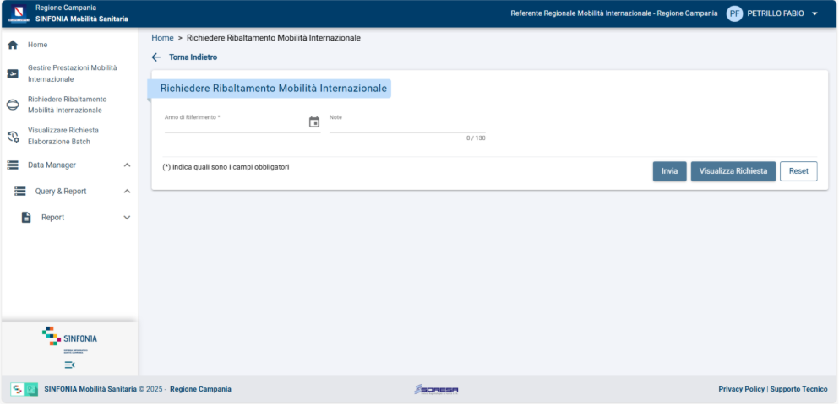
Richiedere Ribaltamento Mobilità Internazionale
La funzionalità in oggetto permette di richiedere il ribaltamento dei costi relativi alla mobilità internazionale, consentendo la registrazione della richiesta di elaborazione batch per la ripartizione dei costi tra gli enti coinvolti.
Istruzioni Operative
Selezionare i seguenti parametri:
• Anno di riferimento (obbligatorio)
• Note aggiuntive (campo testuale facoltativo)
Al termine, cliccare sul pulsante “Invia” e confermare l’operazione per registrare la richiesta di elaborazione batch. Il sistema assegna un numero batch e consente la consultazione dello stato di avanzamento della richiesta.

Slide 12
INDICE
Accesso al Sistema
Home Page
Gestire Prestazioni Mobilità Internazionale
Richiedere Ribaltamento Mobilità Internazionale
Visualizzare Richiesta Elaborazione Batch
Data Manager
Riferimenti Utili

Slide 13
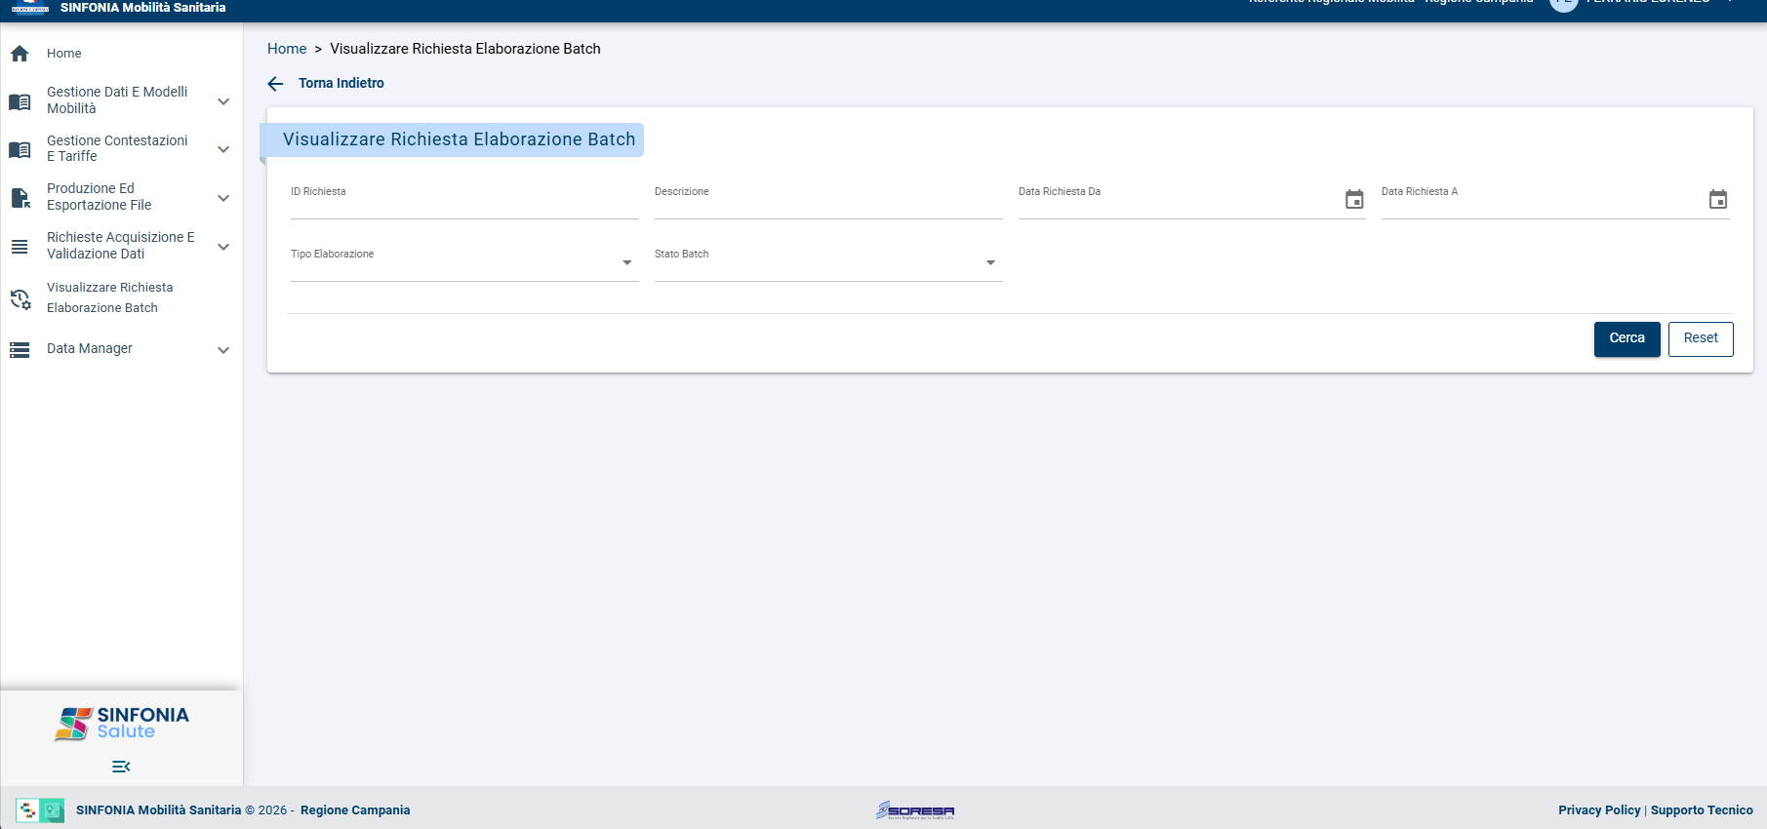
Visualizzare Richiesta Elaborazione Batch
La funzionalità in oggetto permette di visualizzare lo stato di elaborazione delle richieste registrate, tramite la consultazione delle informazioni associate a uno specifico batch.
Istruzioni Operative
Selezionare uno dei seguenti parametri:
• ID Richiesta (digitare il codice identificativo del batch)
• Descrizione (riferita allo specifica funzionalità)
• Data Richiesta Da
• Data Richiesta A
• Tipo Elaborazione
• Stato Batch
Al termine, cliccare sul pulsante “Cerca” per visualizzare lo stato di elaborazione e i dettagli della richiesta associata al batch selezionato.
Il pulsante “Reset” consente di pulire i campi inseriti e impostare una nuova ricerca.

Slide 14
INDICE
Accesso al Sistema
Home Page
Gestire Prestazioni Mobilità Internazionale
Richiedere Ribaltamento Mobilità Internazionale
Visualizzare Richiesta Elaborazione Batch
Data Manager
Riferimenti Utili

Slide 15
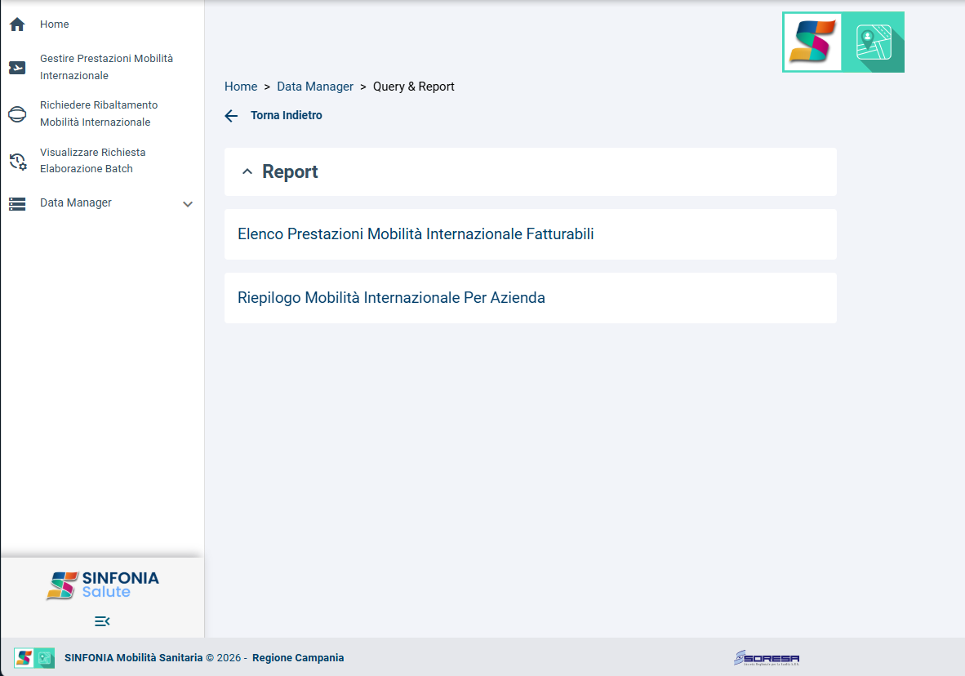
Data Manager – Report 1/3
Nella sezione ‘Data Manager’ sono riportate tutti i report disponibili a sistema.
Tutti i report dell’area sono realizzati in modo da consentire all’utente l’inserimento di parametri di input necessari ai processi di reporting ed eventualmente la scelta della modalità di ordinamento dei dati.

Slide 16
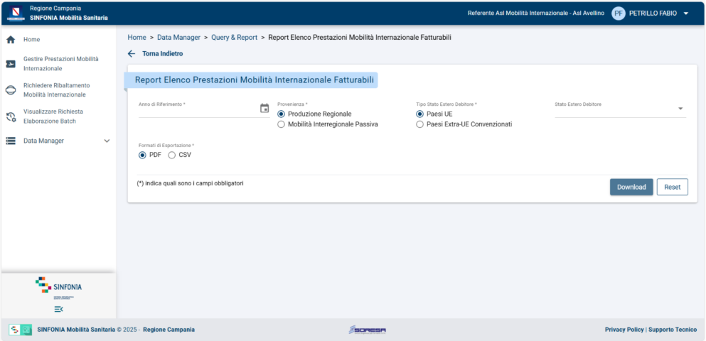
Data Manager – Report Elenco Prestazioni Mobilità Internazionale Fatturabili 2/3
La funzionalità in oggetto permette di produrre il report delle prestazioni di Mobilità Internazionale fatturabili, con l’elenco degli assistiti e il dettaglio delle prestazioni erogate, al fine di consentire l’emissione della relativa fattura. Il report è disponibile nei formati PDF o CSV.
Istruzioni Operative
Selezionare i seguenti parametri di ricerca:
• Anno (obbligatorio)
• Provenienza (obbligatorio)
• Tipologia Stato Estero (obbligatorio)
• Stato Estero (facoltativo)
• Formato di esportazione (obbligatorio)
Al termine, cliccare sul pulsante “Download” per generare e scaricare il report contenente l’elenco delle prestazioni fatturabili.

Slide 17
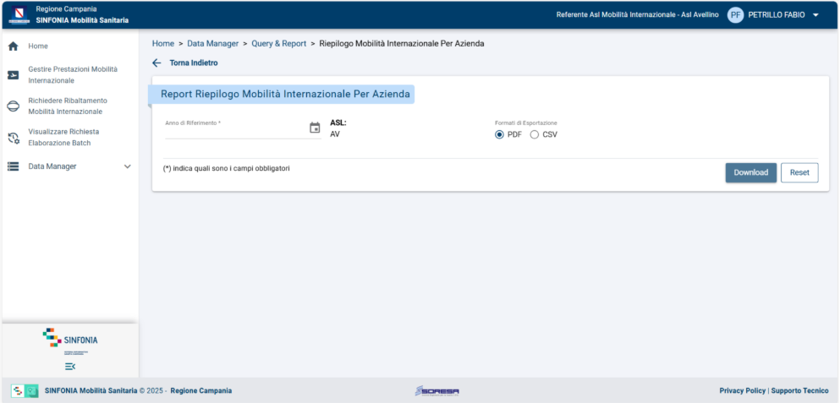
Data Manager – Report Riepilogo Mobilità Internazionale Per Azienda 3/3
La funzionalità in oggetto permette di produrre un report riepilogativo delle prestazioni di Mobilità Internazionale di competenza della ASL, con il numero totale e i relativi importi, raggruppati per tipologia di prestazione e provenienza. Il report è disponibile nei formati PDF o CSV.
Istruzioni Operative
Selezionare i seguenti parametri di ricerca:
• Anno di riferimento (obbligatorio)
• ASL (valorizzata sulla base del ruolo associato)
• Formato di esportazione (obbligatorio)
Al termine, cliccare sul pulsante “Download” (1) per generare e scaricare il report riepilogativo. Il pulsante “Reset” (2) consente di pulire i campi inseriti e impostare una nuova ricerca.

Slide 18
INDICE
Accesso al Sistema
Home Page
Gestire Prestazioni Mobilità Internazionale
Richiedere Ribaltamento Mobilità Internazionale
Visualizzare Richiesta Elaborazione Batch
Data Manager
Riferimenti Utili

Slide 19
Riferimenti Utili
Per contattare il supporto tecnico, seguire i seguenti passaggi:​
In qualsiasi interfaccia dell'applicativo, cercare il pulsante ‘Supporto Tecnico’.
Questo pulsante è situato in basso a destra dell'interfaccia e può essere attivato con il cursore del mouse.​
Nella pagina che si aprirà, saranno disponibili i dettagli di contatto per il supporto tecnico. Utilizzare l'email dedicata per inviare la propria richiesta di Assistenza.​
Comporre un'email dettagliata descrivendo il problema riscontrato o la richiesta di supporto necessaria e inviarla utilizzando l'indirizzo email fornito.

Slide 20
Grazie

